Slide 1
ОТДЕЛ ПО ЭКСПЛУАТАЦИИ
МАГИСТРАЛЬНЫХ ТРУБОПРОВОДОВ
Организация противокоррозионной защиты в ООО «Газпром переработка».
Коррозионный мониторинг в управлении надежностью перерабатывающих производств ПАО «Газпром».
Заместитель начальника отдела по эксплуатации магистральных трубопроводов
Е.Б. Суворов
Отраслевое совещание руководителей подразделений защиты от коррозии подразделений Группы Газпром

Slide 2
Организация противокоррозионной защиты
в ООО «Газпром переработка».
Отраслевое совещание руководителей подразделений защиты от коррозии подразделений Группы Газпром

Slide 3
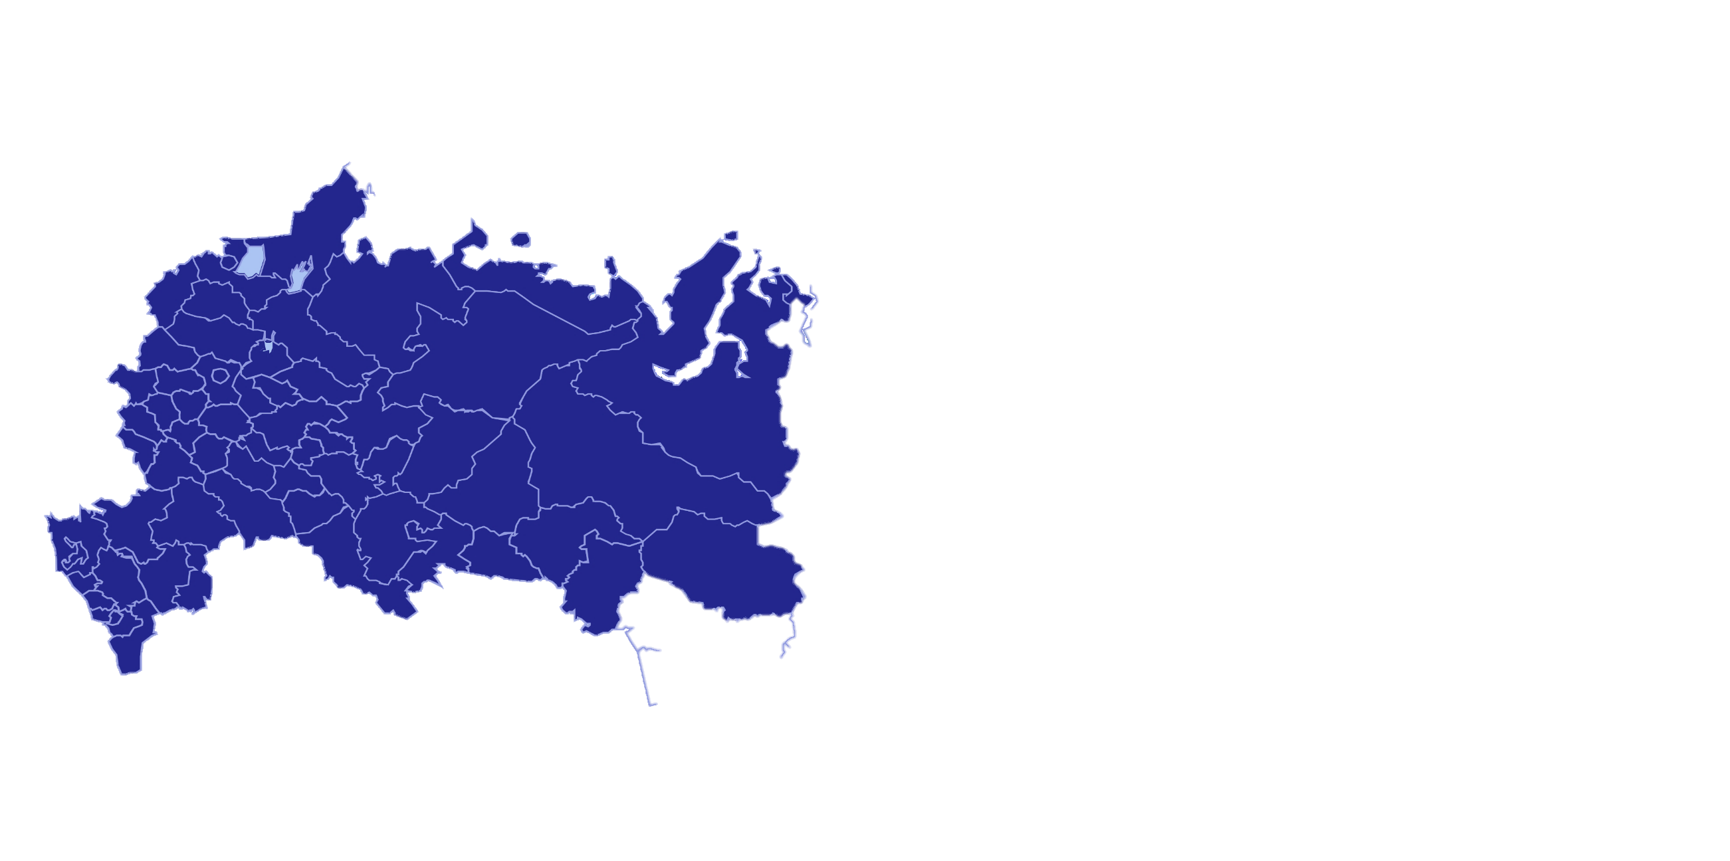
Филиалы ООО «Газпром переработка»
Администрация
ООО «Газпром переработка»
(г. Санкт-Петербург)
Сосногорский газоперерабатывающий завод
Завод по подготовке конденсата к транспорту
(г. Новый Уренгой)
Управление по транспортировке жидких углеводородов
(г. Ноябрьск)
ООО «Газпром нефтехим Салават»
Сургутский завод стабилизации деэтанизированного конденсата
им. В.М. Черномырдина
Оренбургский гелевый завод
Астраханский газоперерабатывающий завод
Оренбургский газоперерабатывающий завод
Организация противокоррозионной защиты в ООО «Газпром переработка».
Notes:
1 ноября 2018 года в ПАО «Газпром» закончился процесс консалидации газоперебатывающих активов в ООО «Газпром переработка»

Slide 4
В состав предприятия входят пять перерабатывающих заводов, гелиевый завод и Управление по транспортировке жидких углеводородов, расположенные в пяти субъектах РФ: Ханты-Мансийском, Ямало-Ненецком автономных округах, Республике Коми, Астраханской и Оренбургской областях. Перерабатывающий сегмент составляют заводы по переработке газа и газового конденсата: Сосногорский газоперерабатывающий завод (Сосногорский ГПЗ, г. Сосногорск), Завод по подготовке конденсата к транспорту (ЗПКТ, г. Новый Уренгой), Завод по стабилизации конденсата им. В. С. Черномырдина (Сургутский ЗСК, Сургутский район), Астраханский газоперерабатывающий завод (Астраханский ГПЗ, Астраханская область), Оренбургский газоперерабатывающий завод (Оренбургский ГПЗ, Оренбургская область), Оренбургский гелиевый завод (Оренбургская область). Транспорт углеводородного сырья по магистральным продуктопроводам осуществляет Управление по транспортировке жидких углеводородов (УТЖУ, г. Ноябрьск).
Организация противокоррозионной защиты в ООО «Газпром переработка».
Notes:
Обзор по предприятию в двух словах

Slide 5
ОСНОВНЫЕ ОБЪЕКТЫ ТРУБОПРОВОДНОГО ТРАНСПОРТА ЭКСПЛУАТИРУЕМЫЕ
В ООО «ГАЗПРОМ ПЕРЕРАБОТКА»
Основные объекты магистрального транспорта
ООО «Газпром переработка»
Конденсатопровод «Ямбург – Уренгой» 1 и 2 нитки
DN 377/530 мм.
Протяженность в однониточном исполнении 462 км
Транспортируемая среда – нестабильный газовый конденсат
Магистральный конденсатопровод «Заполярное НГКМ – г. Новый Уренгой»
DN 426 мм.
Протяженность в однониточном исполнении 210 км.
Транспортируемая среда – нестабильный газовый конденсат.
Магистральный конденсатопровод «Уренгой – Сургут» 1 и 2 нитки
DN 530/720 мм.
Протяженность в однониточном исполнении 1440 км.
Транспортируемая среда – нефтегазоконденсатная смесь
Продуктопровод «ШФЛУ – Сургут – Южный Балык»
DN 530 мм.
Протяженность в однониточном исполнении 110 км
Транспортируемая среда – ШФЛУ
Организация противокоррозионной защиты в ООО «Газпром переработка».
Notes:
Общество эксплуатирует объекты магистрального транспорта на слайде отражены основные объекты.

Slide 6
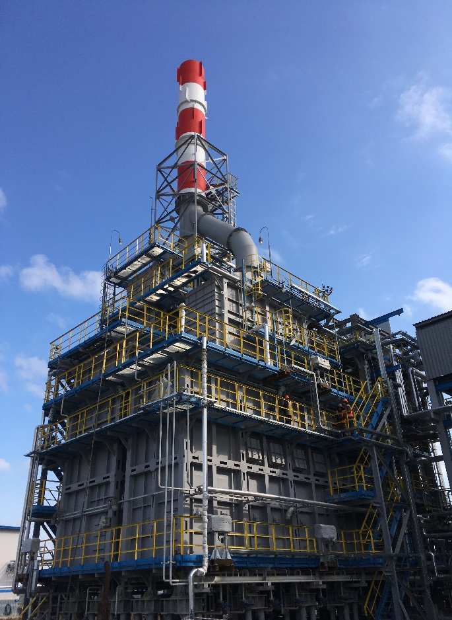
ОСНОВНЫЕ ОБЪЕКТЫ ПО ПЕРЕРАБОТКЕ УГЛЕВОДОРОДНОГО СЫРЬЯ
6 заводов по переработке углеводородного сырья
суммарные мощности по переработке: 54,3 млрд. м³ природного газа и 20,8 млн. т жидких углеводородов, 7,5 млн. м³ по производству гелия в год
200 технологических установок
Организация противокоррозионной защиты в ООО «Газпром переработка»
Notes:
Как говорилось ранее в обществе работают 6 заводов по переработке ЖУВ суммарной мощностью по переработке - . Хотелось бы отметить. Здесь выведены только технологические установки, и не обозначены вспомогательные объекты. Которые как известно так же требуют защиты от коррозии.

Slide 7
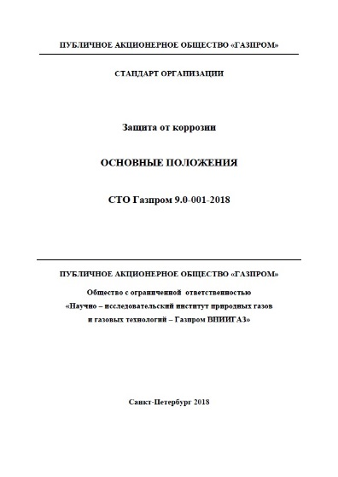
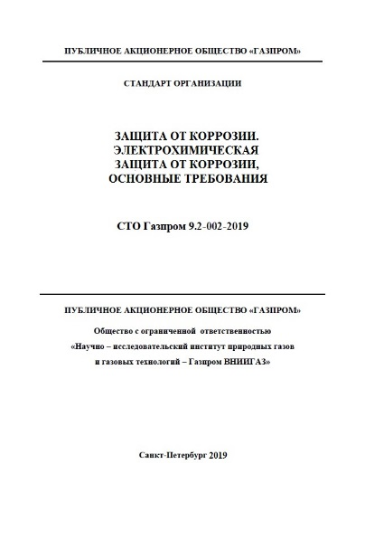
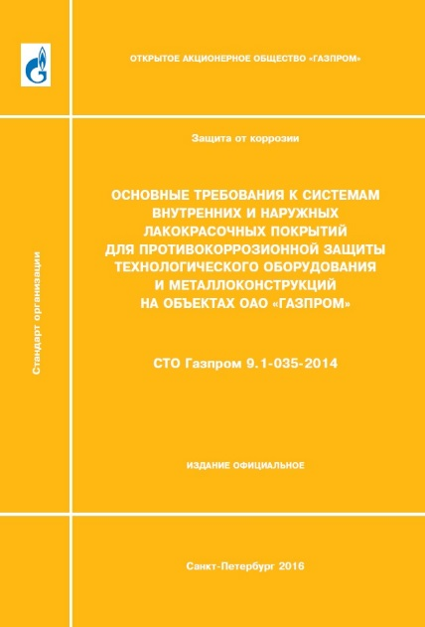
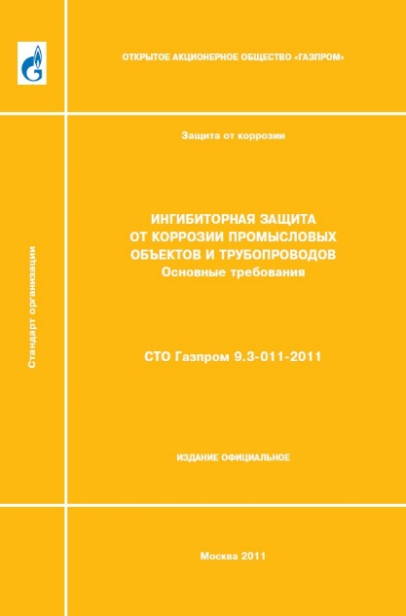
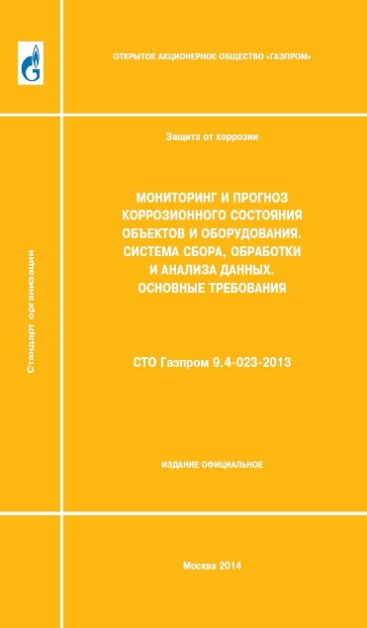
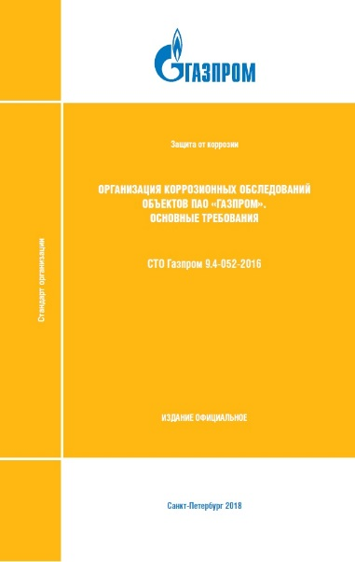
Основная нормативная документация ПАО «Газпром» применяемая в ООО «Газпром переработка» при организации противокоррозионной защиты
Организация противокоррозионной защиты в ООО «Газпром переработка»
Notes:
На наше общество как видно в основном распространяется вся нормативная база принятая в ПАО «Газпром»

Slide 8
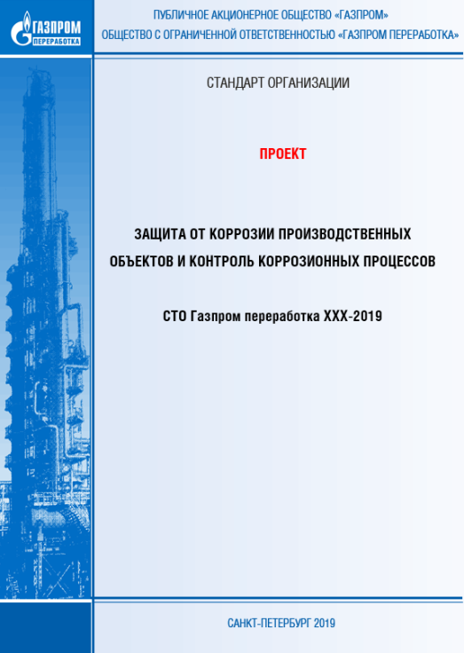
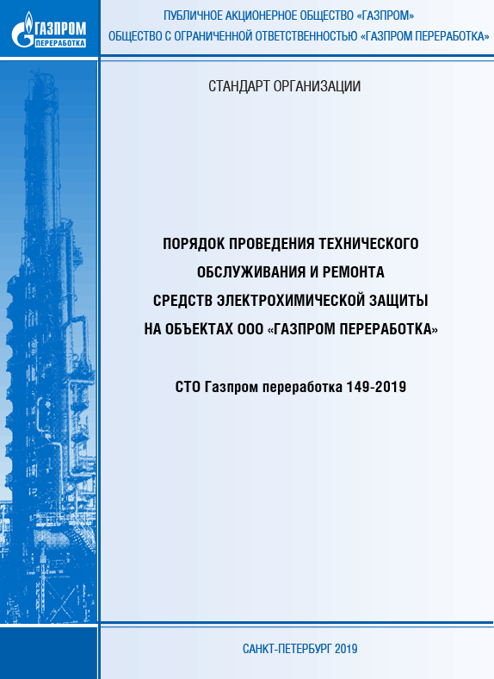
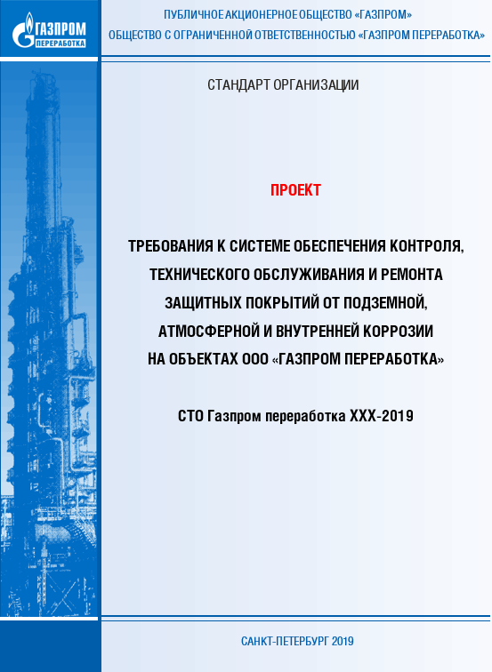
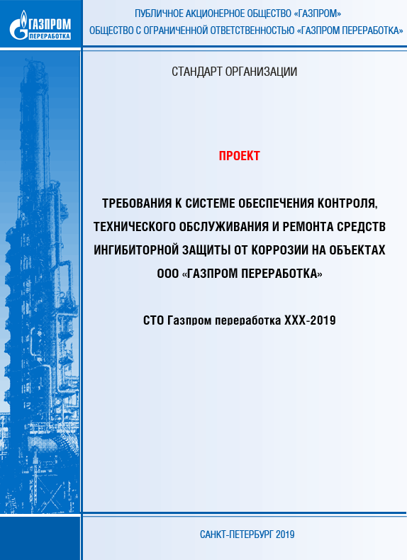
Нормативная документация ООО «Газпром переработка» применяемая при организации противокоррозионной защиты и планируемая для разработки
Организация противокоррозионной защиты в ООО «Газпром переработка».
Notes:
Для учета специфики работы нашего общества, а так для установления единых требований в наших филиалах на основе НТД РФ и ПАО «Газпром» проводится работа по разработке нормативной документации в области противокоррозионной защиты.

Slide 9
Коррозионный мониторинг в управлении надежностью перерабатывающих производств ПАО «Газпром».
Отраслевое совещание руководителей подразделений защиты от коррозии подразделений Группы Газпром

Slide 10
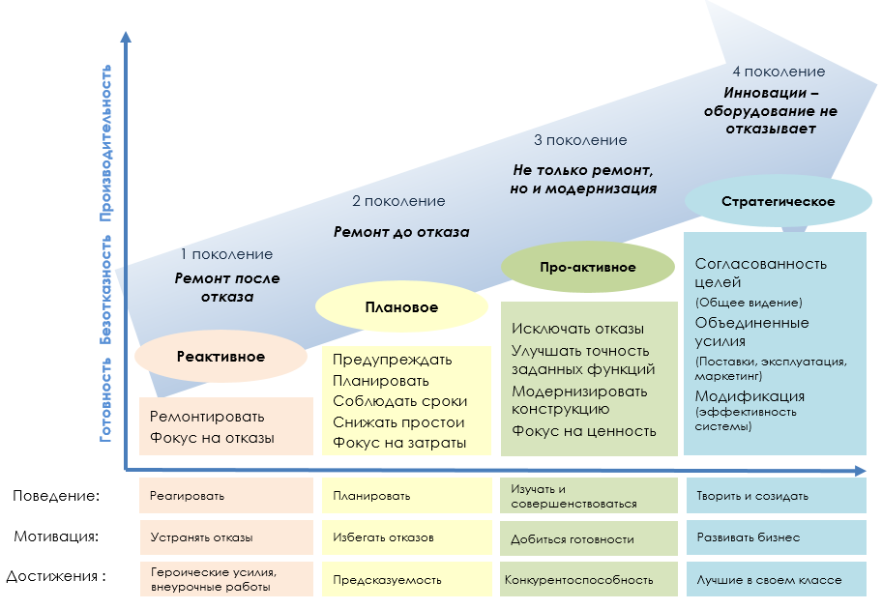
Уровни зрелости предприятия с точки зрения надёжности. Подходы по ТОИР оборудования. Переход к 4-му поколению управления ТОиР
Коррозионный мониторинг в управлении надежностью перерабатывающих производств ПАО «Газпром».

Slide 11
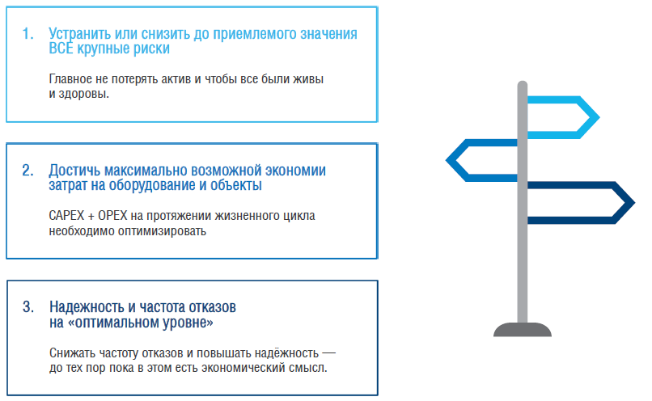
Краткое определение целей управления надёжностью
Коррозионный мониторинг в управлении надежностью перерабатывающих производств ПАО «Газпром».

Slide 12
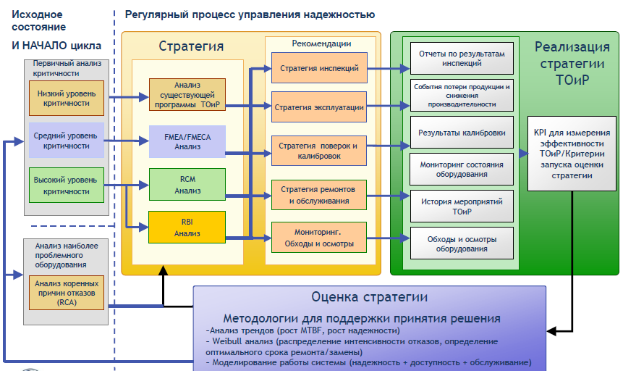
Регулярный и непрерывный цикл управления надёжностью
Коррозионный мониторинг в управлении надежностью перерабатывающих производств ПАО «Газпром».

Slide 13
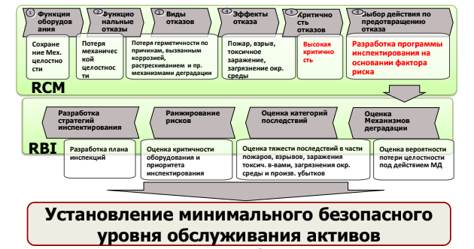
RBI как элемент разработки стратегии оптимального управления эффективностью активов
Коррозионный мониторинг в управлении надежностью перерабатывающих производств ПАО «Газпром».

Slide 14
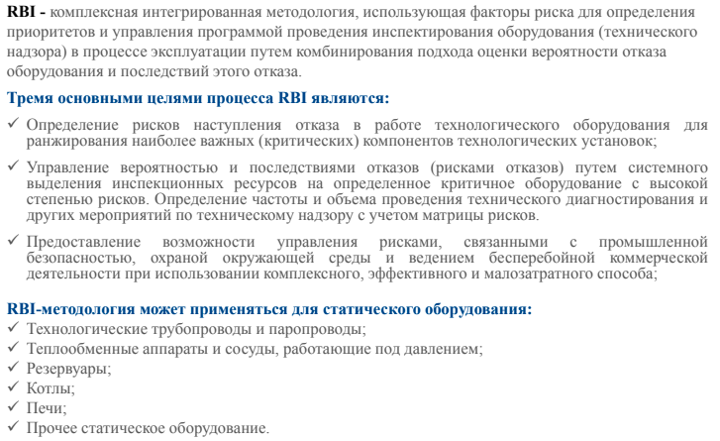
Что такое RBI ?
Коррозионный мониторинг в управлении надежностью перерабатывающих производств ПАО «Газпром

Slide 15
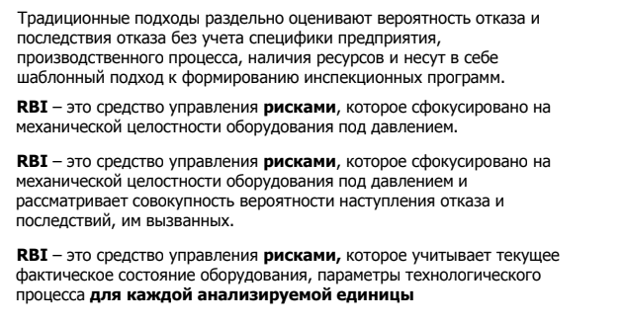
Что такое RBI ?
Коррозионный мониторинг в управлении надежностью перерабатывающих производств ПАО «Газпром».

Slide 16
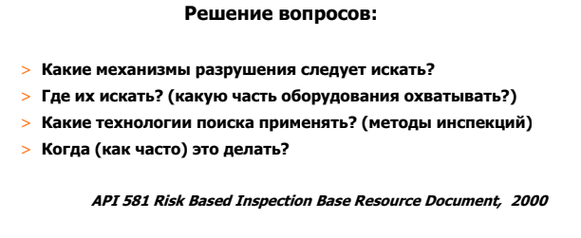
Разработка программы инспектирования
Коррозионный мониторинг в управлении надежностью перерабатывающих производств ПАО «Газпром

Slide 17
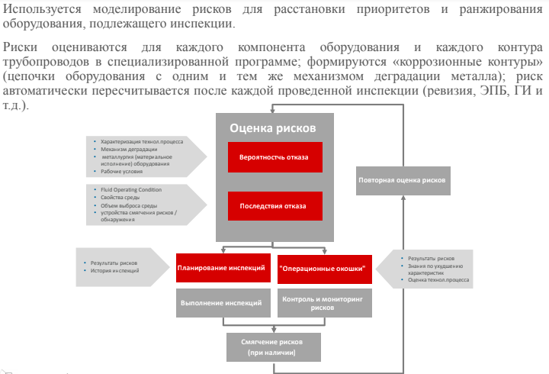
Методология RBI
Коррозионный мониторинг в управлении надежностью перерабатывающих производств ПАО «Газпром».

Slide 18
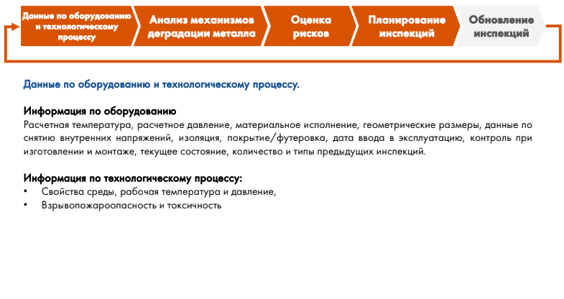
Инспекция на основе оценки рисков: основные шаги
Коррозионный мониторинг в управлении надежностью перерабатывающих производств ПАО «Газпром».

Slide 19
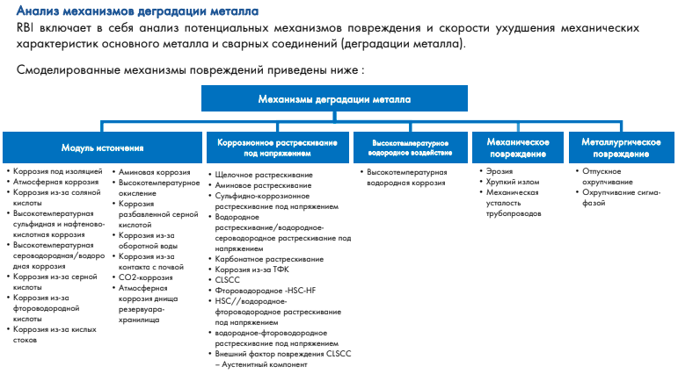
Инспекция на основе оценки рисков: основные шаги
Коррозионный мониторинг в управлении надежностью перерабатывающих производств ПАО «Газпром».

Slide 20
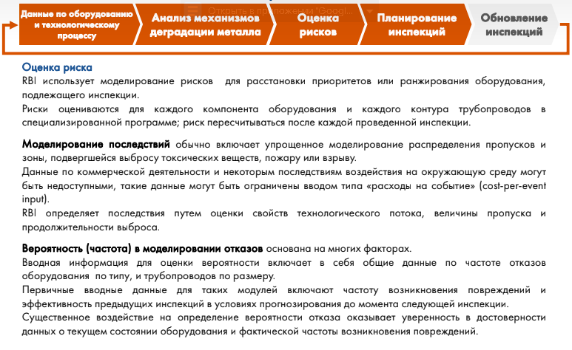
Инспекция на основе оценки рисков: основные шаги
Коррозионный мониторинг в управлении надежностью перерабатывающих производств ПАО «Газпром».

Slide 21
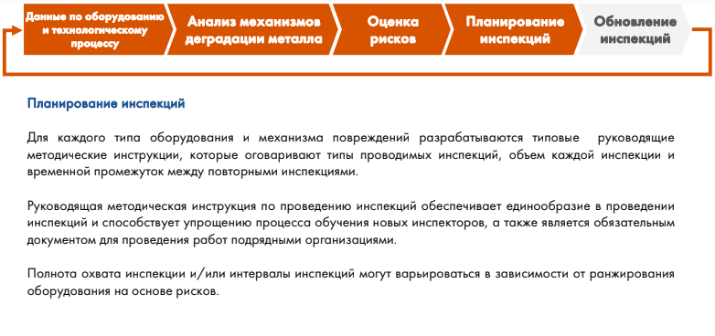
Инспекция на основе оценки рисков: основные шаги
Коррозионный мониторинг в управлении надежностью перерабатывающих производств ПАО «Газпром».

Slide 22
Выводы
В рамках управления производственными активами возрастает роль специалистов по коррозионному мониторингу в оценке видов коррозии
Возникает необходимость подготовки специалистов по коррозионному мониторингу в соответствии со спецификой бизнес-процесса управление надежностью
Коррозионный мониторинг в управлении надежностью перерабатывающих производств ПАО «Газпром».

Slide 23
СПАСИБО ЗА ВНИМАНИЕ

